Slide 1



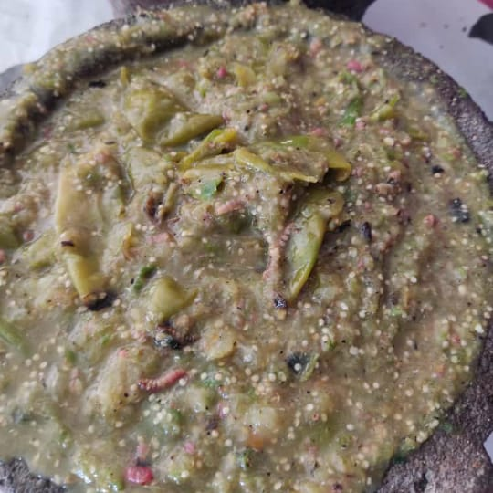
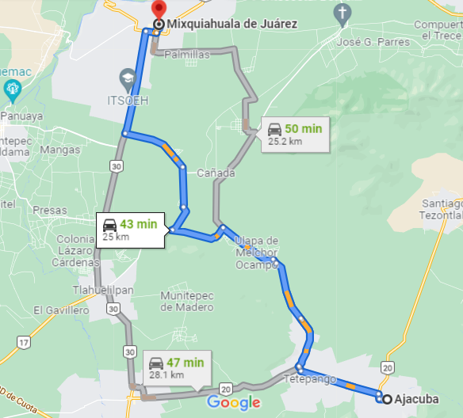
CENTRO DE INFORMACIÓN CULTURAL Y NATURAL
DEL VALLE DE MEZQUITAL
INMATERIALES CULTURALES
CLAVE: ICAT-AJA1
CATEGORIA: Cultural
SUBCATEGORIA: Usos sociales
PAG. 1
Nombre:
Salsa de Chinicuiles
Ubicación y Localización:
Ajacuba, Hidalgo
Clima:
Coordenadas: 20°05'32.8"N 99°07'19.5"W
Imagen
Semiseco templado
Temperatura: 17.5° C
Descripción contextual (social, ambiental, cultural):
La salsa de chinicuiles es un platillo muy representativo de Ajacuba, con un sabor único y agradable para los comensales, este platillo puede ser un poco caro debido a que el ingrediente principal es difícil encontrar, ya que para tener un mejor sabor, estos se recolectan en los cerros o zonas que no son de riego, si deseas comprarlo el valor varía entre los, además de que solo se puede servir por temporadas $1000 y $2000 pesos el litro, además de que este platillo solo se sirve por temporadas, en un periodo de 2 a 4 meses durante el año, sin embargo, la mejor temporada es en los meses de agosto y septiembre que es la temporada de lluvias.
Subcategoría:
Época Virreinal
Lengua:
Otomí y Náhuatl.
Uso:
Cultural
Justificación:
Localización :
La salsa de chinicuiles es un platillo que se prepara en todo el valle del mezquital y no es originario de Ajacuba, sin embargo, se le ha dado una característica de preparación con la incorporación de chile verde en vez de chile secos rojos, para resaltar el sabor de los chinicuiles, además de que en esta zona es un poco más fácil de conseguir este ingrediente por el clima y la abundancia de magueyes.

